Slide 1
元胞自动机简介及其应用

Slide 2
0. 绪论

Slide 3
关于《一种新科学》
元胞自动机本来是现代计算机之父--冯·诺伊曼（Von Neumann）及其追随者提出的想法，但是沃尔弗拉姆却将这种带有强烈的纯游戏色彩的原始想法从学术上加以分类整理，并使之最终上升到了科学方法论。
元胞自动机的基础就在于“如果让计算机反复地计算极其简单的运算法则，那么就可以使之发展成为异常复杂的模型，并可以解释自然界中的所有现象”的观点。

Slide 4
八十年代这一理论成了人们议论的话题，比如“雪花的结晶”、“海螺的图案”或者“基于相对论的扭曲时空”等自然界的各种各样的模型都确实可以由这种“反复计算”而生成，这一切不断地证明了沃尔弗拉姆的观点。但是他的观点当时却被科学界中的主流斥为“异端”。

Slide 5
根据《一种新科学》中的观点，认为截止到目前数千年来发展而成的全部科学，从某种意义上讲，依赖的是一种完全无法预测的方法。从物理学、化学、生物学到心理学，甚至各种社会学等现有学术领域本来就不应该进行如此分类。
这些科学领域中的各种各样的现象，说到底实际上都在受同一种运算法则的支配，利用各种方法对此反复计算就可以生成各种领域的复杂现象。沃尔弗拉姆认为“支持整个宇宙的原理无非就是区区几行程序代码”。
从“完全打破现有的学术体系，按照完全不同的原理来理解自然界”的意义出发，新作被命名为《一种新科学》。

Slide 6
也可以把沃尔弗拉姆的观点称作是计算机万能理论。以物理学和数学为中心的传统科学是以方程式为基础而演绎推导出来的，但是在元胞自动机方面，则是通过反复计算单纯的程序代码，也可以说是递归推导而出的。
在牛顿生活的17世纪的时候，由于还没有像现在一样的先进计算机，因此当时的科学家还不得不依赖于演绎的方法（算式计算）。这一切也可以说是历史上的必然、科学上的偶然。沃尔弗拉姆认为：真正意义上的正确的科学方法是利用像现有那样的计算机来进行的算法运算

Slide 7
元胞自动机
元胞自动机是探索复杂系统中局部—整体互动关系的最简单模式，视为演化分析的基本计算模型；
  物理学：一个离散的无穷维的动力学系统
  数学：一个时空离散的数学模型，描述连续对象的偏微分方程的对立体
  计算机科学：新兴的人工智能、人工生命的分支
  生物学：生命现象的一种描述

Slide 8
☞ 元胞自动机是一种复杂的动力学系统。利用其简单、局部的规则可以模拟复杂的现象以及一些非线性系统的动力演化过程。
☞ Mirek’s Cellebration软件，是一个功能很强的元胞自动机模拟软件。但它不能很方便的对用户自定义的规则进行模拟， 并分析自定义规则的演化过程。

Slide 9
元胞自动机应用
应用范围：
元胞自动机应用于人工生命研究、
混沌的边缘 、
微分方程、
分形分维 、
马尔科夫(链)过程 、
随机行走模型、
凝聚扩散模型、
多主体系统 、
系统动力学模型等。

Slide 10
一.元胞自动机的定义及构成

Slide 11
元胞自动机定义
元胞自动机(Cellular Automata，简称CA，也有人译为细胞自动机、点格自动机、分子自动机或单元自动机)。
元胞自动机是21世纪科学研究中一个异常活跃的前沿领域,是复杂性科学的核心技术之一。它体现了整体辩证思想:用简单的局域相互作用表现复杂系统的整体行为及其时间演化。
元胞自动机有三个显著的特点,即大规模同步并行、局域相互作用和结构简单。这些特点使其能高效地模拟许多复杂现象。

Slide 12
元胞自动机的构成
元胞自动机最基本的组成:
元胞、元胞空间、邻居及规则四部分。
简单讲，元胞自动机可以视为由一个元胞空间和定义于该空间的变换函数所组成。

Slide 13
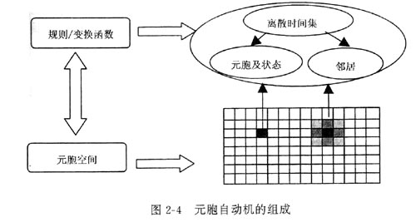

Slide 14
元胞自动机的构成
1. 元胞 元胞自动机的最基本组成部分。它分布在离散的一维、二维或多维欧几里德空间的晶格点上。
2. 状态 状态可以是{0,1}的二进制形式，或是{s₀,s₁,s₂,…，s_{i}}整数形式的离散集。严格意义上，元胞只能有一个状态变量，但在实际应用中，往往将其进行扩展。

Slide 15
3. 元胞空间 元胞所分布在的空间网点集合就是元胞空间
A、元胞空间的几何划分 任意维数的欧几里德空间规则划分。对于一维元胞自动机，元胞空间划分只有一种。而高维的元胞自动机，元胞空间的划分则可能有多种形式。对于常见的二维自动机，元胞空间通常可按三角形、四边形或六边形三种网格排列。

Slide 16
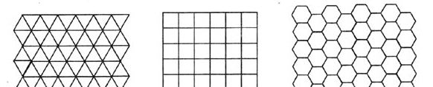
Triangle Square Hexagon

Slide 17
三角网格拥有较少的邻居数目，这在某些时候很有用。缺点是计算机的表达与显示不方便。
四边形网格直观简单，特别适合于计算机环境下进行表达显示。
六边形网格能较好的模拟各向同性的现象，因此，模型能更加自然而真实。其缺点同正三角网格一样，在表达显示上较为困难和复杂。

Slide 18
B、边界条件 理论上，元胞空间在各个维向上是无限延展的。实际应用过程中，无法在计算机上实现这一理想条件。
C、构形 在某个时刻，在元胞空间上所有元胞状态的空间分布组合。在数学上，它通常可以表示为一个多维的整数矩阵。

Slide 19
邻居、元胞和元胞空间只表示了系统的静态成分，为了将动态引入系统，必须加入演化规则。这些规则是定义在局部空间范围内的，即一个元胞下一时刻的状态决定于本身的状态和它的邻居元胞的状态。因此，在指定规则之前，必须定义一定的邻居规则，明确哪些元胞属于该元胞的邻居。
    一维元胞自动机中，通常以半径r来确定邻居，距离一个元胞r内的所有元胞都属于该元胞的邻居。
    二维元胞自动机的邻居定义较为复杂，但通常有以下几种（以正方形网格为例 ）

Slide 20
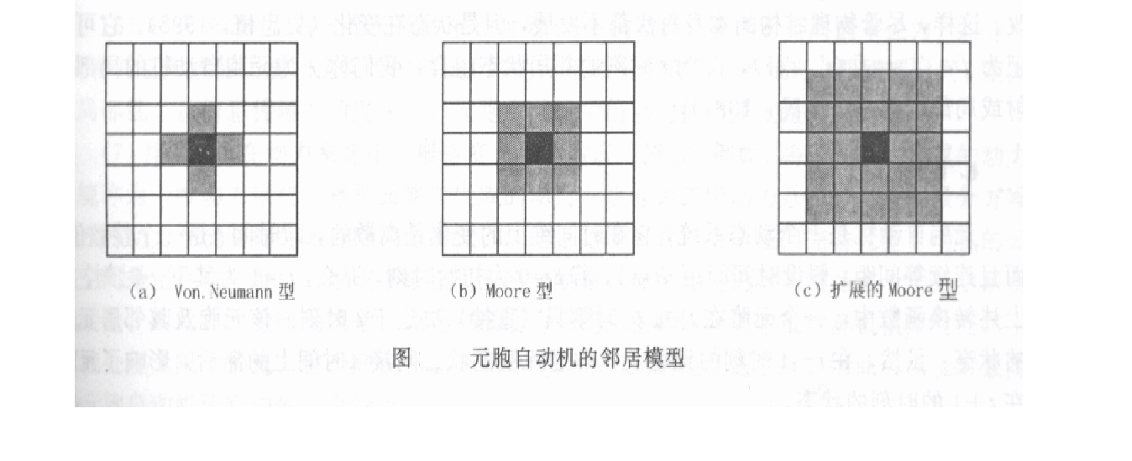

Slide 21
规则 根据元胞当前状态及其邻居状况确定下一时刻该元胞状态的动力学函数，简单讲，就是状态转移函数。这个函数构造了一种简单的离散的时间和空间范围的局部物理成分。状态的变化可以由状态转移函数表示：
f: s_{t}^{t+1}=f (s_{i}^{t}, ……，s^{t}_{N}) s^{t}_{N}为t时刻的邻居状态组合
时间 元胞自动机是一个动态系统，它在时间维上的变化是离散的，即时间t是一个整数值，而且连续且等间距。在上述转换函数中，一个元胞在t+1时刻的状态只直接决定于t 时刻的该元胞及其邻居的状态。

Slide 22
元胞自动机特性
把一个空间划分成网络，每一个点表示一个元胞，它们的状态赋值，在网格中用颜色的变化来表示，在事先设定的规则下，元胞的演化就用网格颜色的变化来描述，这样的模型就是元胞自动机。
通过对元胞自动机这些网络中的格点的不同定义，以及初始条件的不同，可以模拟出不同的现象和过程。
元胞自动机的基本特征：
   离散性：元胞自动机是高度离散的。它不仅仅空间离散时间离散，而且在函数值，即元胞的状态值也是离散的。
   动力学演化的同步性：元胞自动机具有利用简单的，局部规则的和离散的方法，描述复杂的，全部的和连续系统的能力。
   相互作用的局部性：元胞自动机的规则是局部的，而动力学行为规则是全局的，在模拟的过程中，具体的演化过程也是局部的，即仅同周围的元胞有关系。

Slide 23
元胞自动机应用的思想
复杂系统又称为非线性系统。如城市的发展与演化、城市人流与交通流以及交通堵塞的形成、自然环境下的动物的空间分布、河网的形成、疾病的传播等。
传统的自顶向下的分析方法是把系统分割成几个部分，对每一个部分逐个进行研究。而目前提出来的分析复杂动态系统的思想：自底向上的研究方法。

Slide 24
基于个体的自底向上的研究方法：
程序的行为完全由它的内部机制决定，通常将个体与程序相连，所模拟的复杂现象包括许多个体。在计算机里生成一个与真实世界对等的虚拟的人工世界，通常这个虚拟的世界包括许多个体，而这许多个体的行为呈现为复杂性。以此来探讨微观的个体行为和宏观复杂性之间的关系。

Slide 25
二.常用元胞自动机

Slide 26
1. 初等元胞自动机

Slide 27
初等元胞自动机(Elementary Cellular Automata，简称ECA)。
其状态集S只有两个元素{s1，s2}，即状态个数k=2，邻居半径r=l的一维元胞自动机(谢惠民，1994、李才伟，1997、Wolfram，S，1986)。
它几乎是最简单的元胞自动机模型。由于在S中具体采用什么符号并不重要，它可取 {0，1}，{-l，1}，{静止，运动}，{黑，白}，{生，死}等等，这里重要的是S所含的符号个数，通常我们将其记为 {0，1}。此时，邻居集N的个数2r=2，局部映射f:S₃→S可记为:

Slide 28
其中变量有三个，每个变量取两个状态值，那么就有2×2×2=8种组合，只要给出在这八个自变量组合上的值，f就完全确定了。例如以下映射便是其中的一个规则:
规则:01001100

Slide 29
通常这种规则也可表示为以下图形方式 (黑色方块代表l，白色方块代表0):

Slide 30
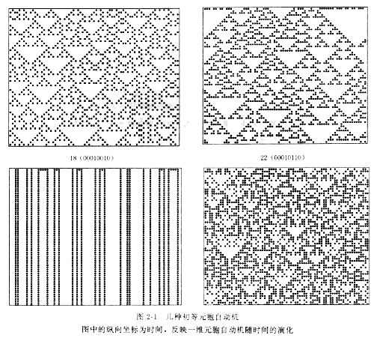

Slide 31



——简单的演化算法演示
现假设有一个一维元胞自动机(由25个格点组成)的初始状态为：0000000000001000000000000
演化规则: Si(t+1)= Si-1(t)+Si+1(t)，则：
模拟20步后
模拟40步后
模拟80步后

Slide 32
2. 二维元胞自动机

Slide 33
2. 1 J. Conway和 "生命游戏"
下面介绍生命游戏的构成及规则:
(1)元胞分布在规则划分的网格上；
(2)元胞具有0，1两种状态，0代表“死”，1代表“生”；
(3)元胞以相邻的8个元胞为邻居。即Moore邻居形式；
(4)一个元胞的生死由其在该时刻本身的生死状态和周围八个邻居的状态 (确切讲是状态的和)决定:
在当前时刻，如果一个元胞状态为“生”，且八个相邻元胞中有两个或三个的状态为“生”，则在下--时刻该元胞继续保持为“生”，否则“死”去；
在当前时刻，如果一个元胞状态为“死”，且八个相邻元胞中正好有三个为“生”，则该元胞在下一时刻 "复活"。否则保持为"死"。

Slide 34
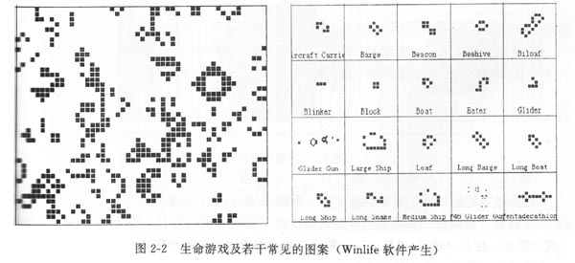

Slide 35

从数学模型的角度看，该模型将平面划分成方格棋盘，每个方格代表一个元胞。
元胞状态: 0- 死亡，1- 活着
领域半径: 1
领域类型：Moore型

Slide 36
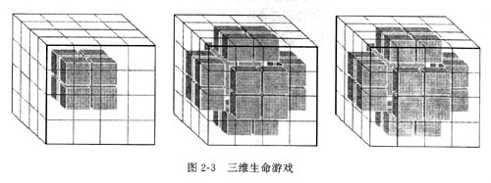

Slide 37

元胞自动机是一个不可逆的离散动力系统
演化规则修改为:

Slide 38
2.2 元胞自动机模拟软件简介
 状况： 由于元胞自动机的鲜明特点，现在，对元胞自动的研究越来越广泛，并在这方面做了大量的工作。但有的是针对某一个CA规则和模型而研究；有的是针对某一个特殊的应用领域所做的研究。特别是Mirek’s Cellebration软件，是一个功能很强的元胞自动机模拟软件。在这个模拟软件中，包容了很多的CA规则，并通过程序对这些规则进行了模拟，可以设置模拟的视屏，选择模拟时的颜色，查看规则的定义，观察运行时0和1的变化等等。
 缺陷： 但这个软件是用程序来定义规则，一个模型规则就有一个程序，然后选择这些规则并进行模拟。如果要对CA规则进行修改、添加等操作，就必须去修改添加程序。

Slide 39
2.3 一些常见的应用
元胞自动机对交通流的模拟
城市动态演化模拟
材料组织结构变化模拟
元胞自动机在地理时空动态模拟
元胞自动机对网络流的模拟
元胞自动机对森林火灾模拟

Slide 40
元胞空间:正方形网格
元胞状态:
0代表无森林覆盖；
1代表未燃森林；
21代表刚刚点燃的森林；
22代表正在燃烧并且火势旺盛的森林；
23代表正在燃烧但是已经接近熄灭的森林
3代表已经燃烧过的森林。
邻居:采用标准的Moore邻居类型，即每个元胞以其8个相邻元胞作为邻居元胞。

Slide 41
转换函数
A. if n_{i,j}(t)=0 or 3, then n_{i,j}(t+1)=n_{i,j}(t);
B. If n_{i,j}(t)=21, then
if Rt _{i,j}>=Rt1 _{i,j}, then n_{i,j}(t+1)=22;
otherwise n_{i,j}(t+1)=21,
Rt _{i,j}= Rt _{i,j}+1
if n_{i,j}(t)=22, then
if Rt _{i,j}>=Rt1 _{i,j}+ Rt2 _{i,j}, then n_{i,j}(t+1)=23;

Slide 42
otherwise n_{i,j}(t+1)=22, Rt _{i,j}= Rt _{i,j}+1
if n_{i,j}(t)=23, then
if Rt _{i,j}>=Rt1 _{i,j}+ Rt2 _{i,j} + Rt3 _{i,j}
then n_{i,j}(t+1)=3;
otherwise n_{i,j}(t+1)=23, Rt _{i,j}= Rt _{i,j}+1
if n_{i,j}(t)=1,
n’(t)=22, n’€Ω, Ω为元胞的邻居集合
计算该单元被邻居火点点燃的可能性：即计算当前单元邻居中，元胞状态为22的各个元胞（共k个，1<=k<=8）点燃周围森林的可能性矢量P_{k}。

Slide 43
3 元胞自动机的演化行为的
统计特征

Slide 44
3 元胞自动机的演化行为的统计特征
Wolfram将元胞自动机的演化行为归纳为四大类：
I、平稳型（homogeneous）：自任何初始状态开始，经过一定时间演化后，经过若干步运算便停留在一个固定的状态。
II、周期型(periodic)：经过一定时间演化后，在几种状态之间周期循环。
III、混沌型(chaos)：自任何初始状态开始，经过一定时间演化后，处于一种完全无序随机的状态，几乎找不到任何规律。
IV、复杂型(edge of chaos)：在演化的过程中可能产生复杂的结构，这种结构既不是完全的随机混乱，又没有固定的周期和状态。
固定点->周期->复杂->混沌

Slide 45
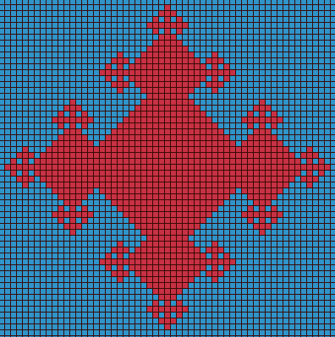
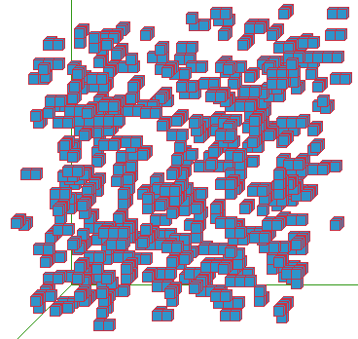
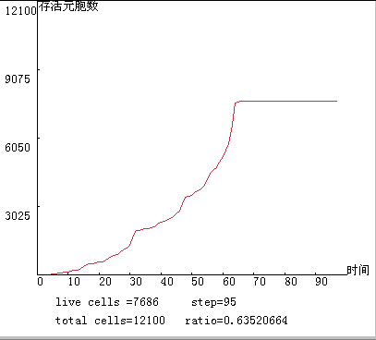
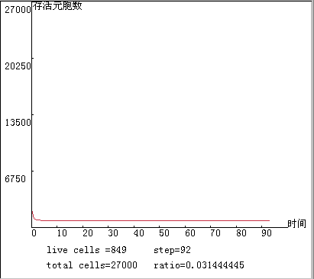
演化行为的渐进统计分析
稳定型
当其初始条件为中心一个元胞状态为生时，在经过有限步演化后生的元胞比率趋于平稳.

Slide 46
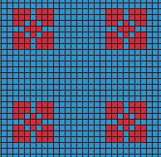
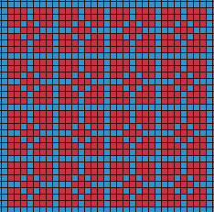
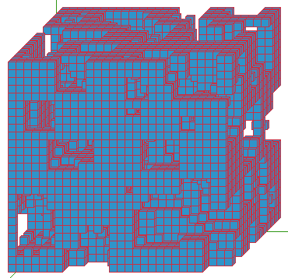
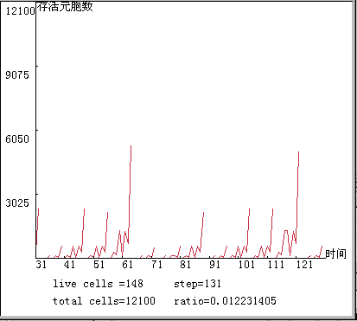
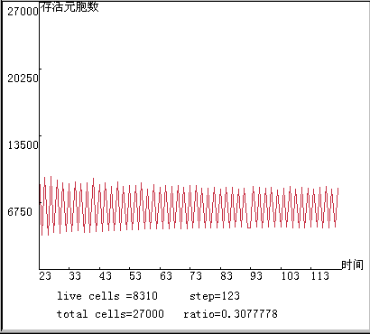
周期型
当其在初始条件为中心一个元胞状态为生时，在经过有限步演化后生的元胞比率趋于某一周期性的变化。

Slide 47
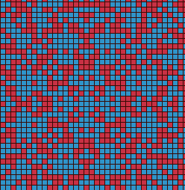
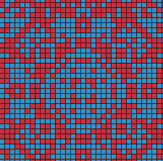
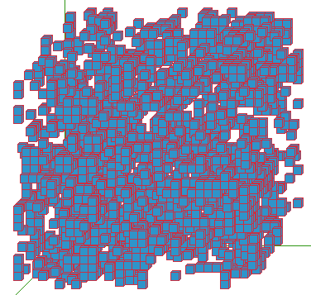
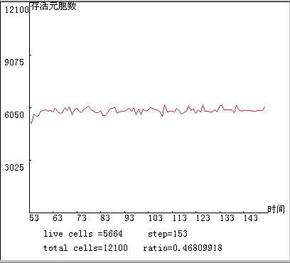
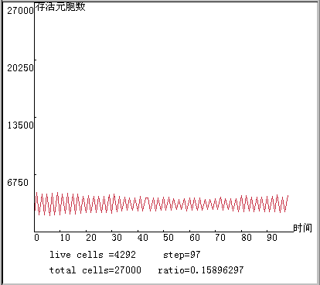
复杂型
不属于以上两种类型的统称复杂型，即其动态统计图是无规则波动的曲线。

Slide 48
4 元胞自动机应用实例

Slide 49
复杂生物系统演化行为研究
蛋白质折叠
细菌信息通讯
介质中激发波的传播
鱼群动力学行为
蚁群动力学行为

Slide 50
细菌信息通讯演化模型
复杂的生命与简单的非生命物质最显著的区别在于生命是一个完整的自然的信息处理系统.
直到70年代，Hasting 等通过对海洋发光细菌Vibrio fisheri和Vibrio harveyi的发光机制的研究，发现发光细菌本身能产生一类小分子物质，随着细菌的生长在环境中积累，达到一定的阈值浓度时，调节细菌本身状态，使细菌群体以宏观有序的方式发光.
研究发现，细菌利用信号分子，或称为自身诱导物作为相互交流的“语言”。他们在繁殖过程中不断分泌信号分子到胞外，并检测其浓度，从而感知群体密度的变化，当其浓度达到某个阈值时，就会启动某些基因的表达，这个过程称为群体感应 。群体感应使单细胞的细菌能模仿多细胞生物体，进行一些它们作为单细胞个体所做不到的行为。
我们将复杂的细菌群体看成是简化了的动力系统，运用数学分析与计算机模拟的方法揭示细菌通讯信息演化的机理，揭示细菌群体的复杂信息交流的关系以及同步行为产生的条件.

Slide 51
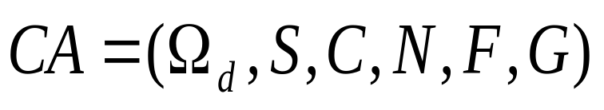






细菌信息通讯演化模型
假设细菌分布在二维平面上，每一个细菌被视为一个信号分子，即为元胞自动机的一个活元胞。元胞自动机模型：
其中， 为元胞空间； 为元胞的状态集，0表示元胞的状态是“无”，即此元胞内无信号分子，1表示元胞的状态是“有”，即此元胞内有信号分子； 为有信号分子活元胞的行为集，-1表示该元胞（信号分子）的行为是“不作为”，1表示该元胞的行为是“有作为”； 表示邻域类型，本模型采用Moore型，即每个元胞有8邻胞； 为状态演化函数； 为活元胞行为演化函数.

Slide 52
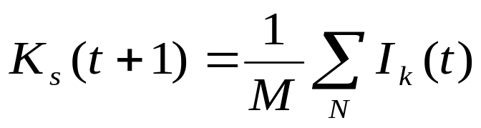
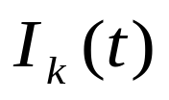



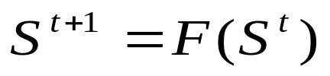
细菌信息通讯演化模型
状态函数：
其中， 表示中心元胞的邻胞中，第 个元胞时刻 的状态， 为中心元胞的邻胞中最大允许容纳的细菌数.
状态演化函数：

Slide 53
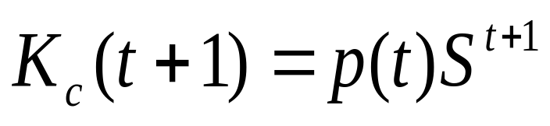

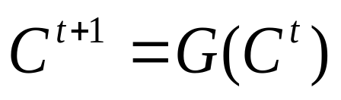
细菌信息通讯演化模型
行为函数：
(其中， 用来控制有信号分子的元胞的行为. )
行为演化函数：

Slide 54
细菌信息通讯演化模型
细菌随机性移动规则：我们将相邻的四个元胞称为一个小单元。演化过程中，让四个格子围绕中心轴分别按1/3的概率沿顺时针方向旋转90°、180°或270°。格子的旋转就相当于元胞中细菌在移动。在实现的过程中，我们对每个元胞只须考虑以这个元胞位于左上角的那个小单元。此种移动规则，虽然是随机的选择旋转角度并且具有全局遍历性，但元胞会以较大的概率在其领域内移动，这个特性正好符合细菌的移动特性。
细菌趋向性移动规则：考虑到生物的趋同性，对于活的细菌（即有信号分子的元胞），可以有选择性的移动到其领域中没有信号分子的元胞中。细菌偏向于移向领域中信号分子多的无信号分子的元胞中。在实现过程中，定义每个元胞的吸引因子（即细菌对其领域内细菌的吸引力）为此元胞领域中有信号分子的元胞个数。细菌在移动时，根据其领域内没有信号分子的元胞的吸引因子来确定细菌移动方向的概率，用轮盘赌方法确定移动方向。通过计算机模拟，发现这种方法能很好的反映细菌移动的趋向性特性。

Slide 55
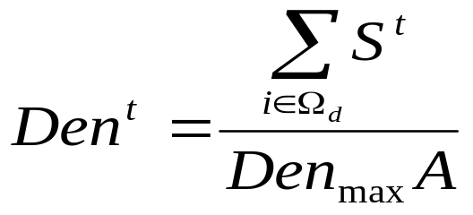


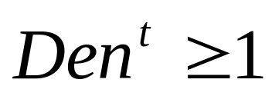
细菌信息通讯演化模型
积聚函数为：
其中， 为元胞空间的面积 , 表示信号分子浓度的阈值.
群感效应发生的条件为:

Slide 56
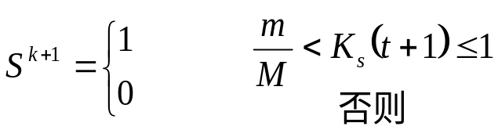
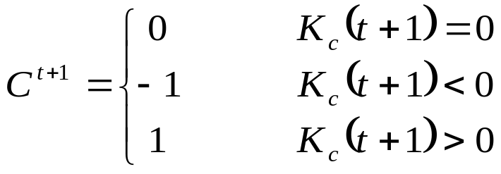
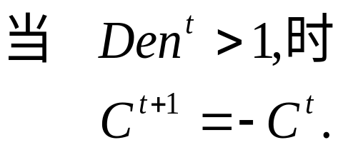
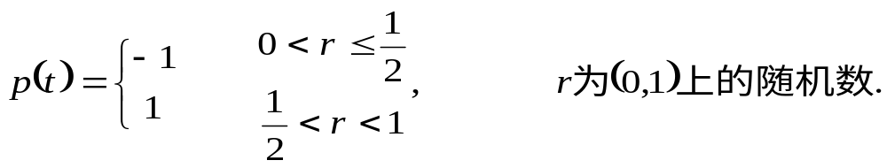
细菌信息通讯演化模型
我们将以费氏弧菌（Vibrio fischeri）为例，研究细菌信息通讯的演化过程及群感效应的产生.
状态转移函数:
其中M=6，m=3，此时,规定若中心元胞的邻域中有3到6个信号分子,则其下一状态为1,否则为0。
行为转移函数:

Slide 57
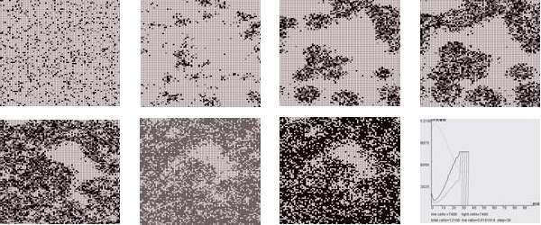
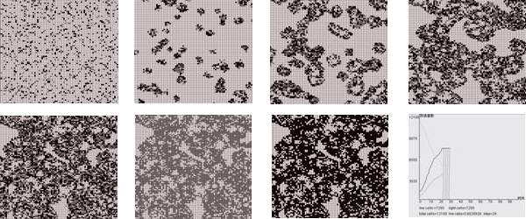
具有随机性移动特性的细菌通讯演化过程
具有趋向性移动特性的细菌通讯演化过程

Slide 58
结论与讨论
本文中建立了细菌信息通讯的仿真模型，通过计算机模拟来观察细菌之间的信息通讯与群感效应的演化过程。从计算机仿真的结果来看，我们建立的基于元胞自动机的细菌通讯演化模型能够很好的反映细菌之间的信息交流，给出了一种研究细菌之间信息通讯的定量方法，此方法简单易懂，仿真结果非常具有说服力。
细菌的移动对细菌之间的信息通讯有很大的影响，它加快了细菌之间的信息通讯，计算机仿真结果中具有趋向性移动特性的模型达到同步时的演化步数少些。说明细菌的移动是具有趋向性的，它偏向于移向细菌密度较大的地方。这使得细菌都是在某个地方积聚，然后在不断向四周扩散。
本文的工作仅仅是对细菌信息通讯研究的开始，上面的仿真结果说明基于元胞自动机的细菌通讯演化模型具有可行性。研究成果可以为提高动植物的抗病性、预防人类疾病、治理环境等方面，提供有益的理论依据.

Slide 59
激发波演化模型研究
激发波是指在某些介质中，由于外界的刺激而产生的应激反应。
1876年Romanes在对水母的研究中发现：他们的伞盖组织可以对外界的刺激做出反应并且可以传递收缩波。Lewis在1925年详细描述了心脏中的激发波。Mines和Garey在1913年和1914年分别在鱼外耳组织的切环和大海龟心室组织的切环上发现了持续传递的收缩波。
虽然人们不知道单个细胞的详细机理，但仍然可以将它们看作自动机。可激发的生物介质，如心脏组织可以被描述成由这类理想的可激发单元组成的网络。每个单元必然处于下面三种状态之一：平静，激发和恢复（不应期）。处于平静状态的单元在外界扰动的作用下转变成激发状态，然后这个单元保持激发状态，在经过一段较短的时间后转变成恢复状态，并在恢复状态中保持一段固定的时间。在恢复状态中的单元对外界扰动没有任何响应，只有当恢复期结束后单元重新转变为平静状态时才能再次被激发。

Slide 60










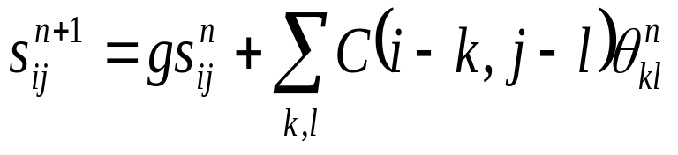
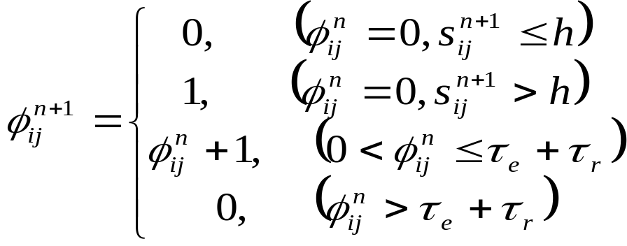
激发波演化模型研究
激发波模型：考虑有这样一个二维方形网格，网格节点由激发单元构成，每一个节点可以用它的 坐标表示。 在某一离散的时刻 时，节点状态可以用变量 和 来表示。其中第一个变量 表示一个可激发单元的集中离散的状态（即“相”）。 代表单元处于平静态， 代表此单元处于激发态（ 是激发态持续的时间）， 而代表此单元处于恢复期（或不应期， 是恢复期持续的时间）。另一个变量 代表此单元从周围单元接受的信号累积量。当这个量超过某一阀值之后，单元从平静态转变成激发态。
信号量累积函数：
单元状态的规则为：

Slide 61

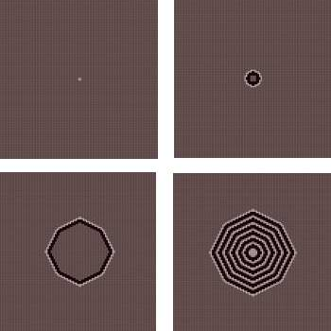
当 时，仿真结果如下：

Slide 62
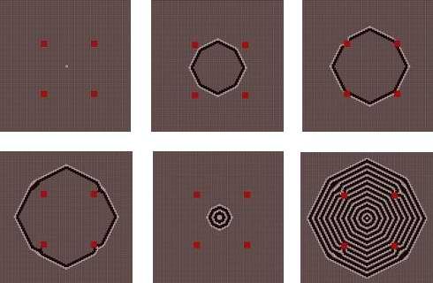
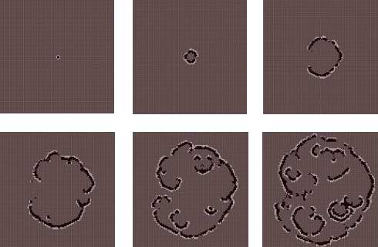
通过设定某些单元的激发阀值相对较大，即可模拟激发波穿越障碍物的情况：
通过设定单元的激发阀值具有一定的随机性，就可模拟非均匀介质中激发波的传播情况：

Slide 63
结论与讨论
激发波在传播的过程中具有连续性和方向性。当系统中部的单元被激发后，会产生一个同心的激发波在介质中传播；在远离激发波源（中心）的位置上，激发波是平直的。
当激发介质中有障碍物时，激发波在传播的过程中不会受到太大的影响，激发波可以正常地绕过障碍物，继续传播；但如果激发介质是非均匀的，激发波在传播过程中也表现出不均衡性，会导致不规则的激发波波前，并引起波的破碎，最后形成了有许多细小漩涡的复杂波结构。
此演化结果具有一般性，对于特殊的激发介质波，应该特殊对待，选取不同的参数。

Slide 64




鱼群动力学行为演化模型研究
鱼群的集体行为中有很多是已被认识的典型模式：在觅食和休息时，鱼几乎是随机取向；当鱼群移动时，鱼趋向高度平行的方向。如果遭到捕食者攻击，鱼群会相应地发生各种各样的结构变换（喷泉效应，分裂效应或刺激波）。
首先考虑在一对鱼之间的相互作用。这些相互作用主要取决于距离。如果鱼之间的距离较近 ，鱼将努力避免冲撞（排斥区）。当鱼之间的距离保持中等时 ，鱼与它的邻居（平行取向区）朝着相同的方向游动。如果鱼之间的距离较远 ，鱼将相互靠近（吸引区）。最后，如果鱼之间的距离超过它们距 ，两条鱼之间将没有任何相互作用，它们各自将保持随机运动（搜索区）。

Slide 65










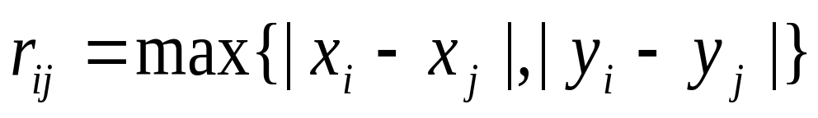
鱼群动力学行为演化模型研究
在一个二维方形网格中，每一个网格节点 代表一个元胞，而每一个元胞代表现实中的一条鱼，元胞的状态集为“有”和“无”，用1表示元胞中鱼的状态为“有”，用0表示元胞中鱼的状态为“无”；元胞空间中鱼群的规模设为定值，定义鱼群的规模为 （依据方形网格的大小可以取20，50，100或设定初始分布密度），即元胞空间中状态为“有”的元胞个数为 ；在我们的元胞空间中，将鱼视为一个质点，不考虑鱼头和鱼尾，鱼可以向其邻域中的八个邻居中游去，即鱼可以向左上、向上、向右上、向左、向右、向左下、向下、向右下八个方向游动，也可以在原地不动 ；为了简单起见，鱼在一个时间步只游动一个元胞的距离（也可以定义鱼群密度，即中心元胞所在邻域内鱼的条数，若密度大于密度阀值 ，鱼将以两倍的速度游动）；鱼在 时刻的游动方向取决于鱼在 时刻的游动方向和其附近的鱼对它的影响的合成（鱼在初始时刻都是随机游动的）。鱼之间的相互作用受距离的影响，我们定义一个元胞的宽度为一个长度单位 ，鱼 和 鱼之间的距离为：

Slide 66





鱼的随机性游动指它的移动不受其附近鱼的影响，但鱼更趋向于保持上一时步的游动方向。初始时刻，鱼群中的鱼将等概率地向左上、向上、向右上、向左、向右、向左下、向下、向右下或原地不动，接下来鱼群中的鱼将以较大的概率保持原来的游动方向 。
鱼的趋向性游动指鱼的游动将受到其附近鱼的影响，两条鱼之间的距离不同受到的影响也不同。先考虑两条鱼之间的相互影响，在将所有影响合成。若两条鱼之间的距离较近 （排斥区），则两条鱼之间相互排斥，它们将以较大的概率向远离的方向游动。若两条鱼之间的距离稍远 （平行游动区），则两条鱼之间趋于同步，它们将吸引另一条鱼以较大的概率向与它相同的方向游动。若两条鱼之间的距离 （吸引区），两条鱼将相互吸引，它们将以较大的概率向靠拢的方向移动。
称 为鱼 的作用范围 。

Slide 67

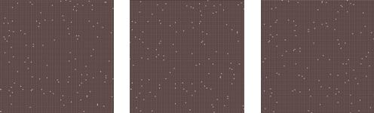

在上述模型中，设定鱼群的初始密度为0.01，
鱼群随机游动时演化图：
趋向游动时演化图 ：

Slide 68
蚁群动力学行为演化模型研究
社会性昆虫的复杂行为经常令人叹为观止，一群行为显得非常盲目的蜜蜂，能够造出精巧的蜂窝，一窝毫无头绪的蚂蚁能够协作起来搬动一个比任何一个个体大得多得的食物。
研究表明，当蚂蚁找到食物并将它搬回来时，就会在其经过的路径上留下一种信息素的化学物质，其它蚂蚁嗅到这种化学物质的“味道”，就会沿该路奋勇向前，觅食而去，不但如此而且还会沿着最短的路径奔向食物。根据蚁群的这一智能行为，科学家们就提出了智能型的优化算法—蚁群优化算法。

Slide 69

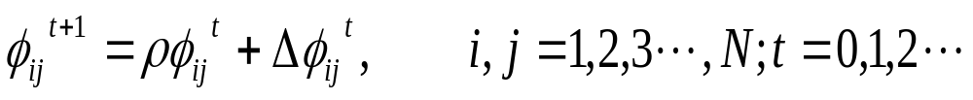






构建基于元胞自动机的蚁群动力学行为模型
在二维方形网格中，每一个网格节点 代表一个元胞，而每一个元胞代表现实中的一只蚂蚁，元胞的状态集为“有”和“无”，用1表示元胞中蚂蚁的状态为“有”，用0表示元胞中蚂蚁的状态为“无”；元胞空间中蚁群的规模设为定值，定义蚁群的规模为 （依据方形网格的大小可以取20，50，100或设定蚁群的初始密度），即元胞空间中状态为“有”的元胞个数为 ，在元胞空间中还将产生蚂蚁巢穴和食物源的位置；在我们的元胞空间中，将蚂蚁视为一个质点，本模型采用moore型领域，蚂蚁可以向其邻域中的八个邻居中移动，即蚂蚁可以向上、向下、向左、向右、向左上、向右上、向右下、向左下八个方向移动；蚂蚁在一个时间步只移动一个元胞的距离。根据中心蚂蚁领域中信息素的量得到蚂蚁移动方向的概率分布，在根据轮盘赌法则确定蚂蚁的移动方向。元胞中信息素的演化规则为：
式中 代表 时刻元胞 的信息素量， 为信息素挥发因子， 为 时刻元胞 的信息素量， 代表时刻元胞 的信息素增量。

Slide 70
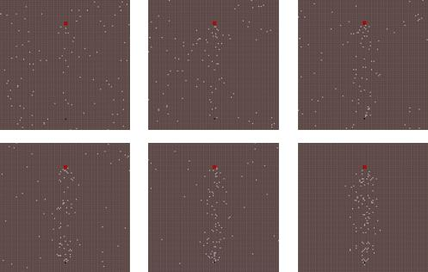
上述模型中设定蚁群初始密度为0.01，信息素挥发因子为0.5。演化图如下：

Slide 71
结论与讨论
通过建立的基于元胞自动机的蛋白质折叠、细菌信息通信、介质中激发波传播、鱼群动力学行为和蚁群动力学行为的仿真模型，并在计算机上进行仿真模拟。仿真结果生动形象地反映了这类复杂生物系统的演化行为，让我们看到了采用系统仿真的方法研究复杂系统具有可行性。
通过分析总结，得出复杂生物系统有如下特性：生物复杂系统具有很强的非线性、多层次性 、自组织性和动态性。

Slide 72
3.格子气自动机

Slide 73
格子气自动机 (Lattice-GasAutomata，LGA又称格气机)，是元胞自动机在流体力学与统计物理中的具体化，也是元胞自动机在科学研究领域成功应用的范例 (李才伟，1997)。相对于"生命游戏"来说，格子气自动机是个更注重于模型的实用性。它利用元胞自动机的动态特征，来模拟流体粒子的运动。

Slide 74

应当说，格子气自动机是一种特殊的元胞自动机模型，或者说是一个扩展的元胞自动机模型 (Extended Cellular Automata)。以早期的格子气模型为例，描述其特征如下:
(1)由于流体粒子不会轻易从模型空间中消失，这个特征需要格子气自动机是一个可逆元胞自动机模型。
(2)格子气自动机的邻居模型通常采用Margulos类型，即它的规则是基于一个2X2的网格空间的。它的规则形似如下:

Slide 75
4. Langton和人工生命

Slide 76
人工生命--“能自我复制的元胞自动机
70年代和80年代，随着电脑速度的大幅度提高以及个人电脑的普及，人们开始重新审视图灵和冯诺伊曼的工作。在康韦、沃弗拉姆等人有关“生命游戏”研究的基础上，克里斯·兰顿发现，处于“混沌的边缘”的元胞自动机既有足够的稳定性存储信息，又有足够的流动性来传递信息。当他把这种规律与生命和智能联系起来，他认识到，生命或者智能很可能就起源于“混沌的边缘”。于是一个崭新的思想浮现在兰顿的脑海中：如果我们在计算机中建立起产生“混沌边缘”的一定规则，那么，从这些规则中就有可能浮现出生命来。由于这种生命不同于地球上以碳为基础的生命，因此兰顿把它称为“人工生命”。

Slide 77
人工生命的定义
我们给出一些比较典型的定义：
定义1 "研究具有自然生命系统行为的人造系统。"
定义2 "人工生命是研究怎样通过抽取生物现象中的基本动力规则来理解生命，并且在物理媒体如计算机上重建这些现象，使它们成为一种新的实验方式和受操纵。
定义3 "在人工生命中的所有存在或将会存在的事物中，我们至少可以说这一领域从总体来说，代表了一种尝试，就是加重了生物学中合成理论的分量。"
定义4 "人工生命模型有足够强大的功能来获取复杂系统中更多的认知。这种方式较之自然系统更容易被操纵、重复和精确控制实验。"

Slide 78
人工生命的研究任务
人工生命研究有两方面：
（1）如何用计算机帮助生物学；
（2）如何用生物学帮助计算机。
人工生命是一门新兴的混合了计算技术和生物学的高级学科。从程序员的角度上说：是运用人工智能技术作为指导，开发软件模型，模拟当今最聪明的计算机系统，以观察它的行为是否能象人类一样表现出自我学习和适应环境。对于某些人来说，是试图用计算机来模拟生物学。

Slide 79
人工生命--“能自我复制的元胞自动机”
Langton在von Neumann和Codd工作的基础上，设计了一个能自我复制的“圈”。
元胞状态在 (0，1，2，3，4，5，6，7)中取值，其中，0，1，2，3构成元胞自动机的基本结构，04，05，06，07代表信号。1代表“核”元胞；2代表“壳”元胞，是边界；2包围的部分构成信息通道或称数据路径。邻居模型采用Von Neumann的4邻居模型。
元胞自动机通过信号元胞替代相邻的元胞，如状态为1的元胞，而完成信号传递。信号传播的过程可以通过下面的例子说明:

Slide 80

数据路径可以分支，在分支的节点处，信号在各个分支中复制本身，产生多个复制品。
下图中，07信号在T形的交叉点处，复制自身:

Slide 81
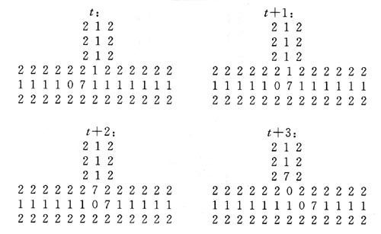

Slide 82

这个元胞自动机模型的另外一个重要特征就是路径扩张。即一定的信号可以产生数据路径的延伸，如下图所示：

Slide 83
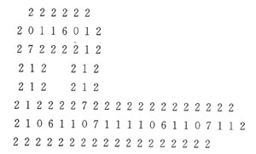
有了上面的论述，下面的具有路径扩张的、能自我复制的"圈"的工作机理应当容易理解了。

Slide 84
Thanks !

